Slide 1
Katholische Religionslehre
Seminar 2016/18
am
Riemenscheider-Gymnasium Würzburg
10. Fachsitzung am 30.11.2016
11. Fachsitzung am 01.12.2016

Slide 2
Organisatorisches
Morgenimpuls für die Mittelstufe – Dank an die OrganisatorInnen
Montag & Dienstag nächster Woche Seminartage des Außenseminars
Sonstiges

Slide 3
1. Religion in der Postmoderne
Auseinanderdriften von „subjektiver“ und „objektiver“ Religion
Phänomenologisch
Explizite Religion weit weniger wahrnehmbar als früher
aus Schülerperspektive: „verstellte“ Religion
Gesellschaftlich
- Massiver Vertrauensverlust der Kirche, der sich auf den RU auswirkt: permanenter Begründungszwang
- Konfessioneller Glaube wirkt gesellschaftlich betrachtet als „unansehnliche“ Religion
Individuell
Echtes Bedürfnis und Sehnsucht nach Religion
Ausdrucksformen manifestieren sich eher außerhalb der Kirchen
Phänomen der „unsichtbaren“ Religion

Slide 4
1. Religion in der Postmoderne
Religionsunterricht als Ort der Begegnung mit Religion
Schule hat kirchliche Gemeinde und andere Handlungsfelder als wichtigsten Ort religiöser Kommunikation abgelöst
Kinder und Jungendliche lernen heute Religion fast ausschließlich als Religion (in) der Schule kennen. Auch die Bischöfe haben das schon bemerkt:
„Für die meisten ist … der Religionsunterricht in der Schule der wichtigste Ort der Begegnung mit dem christlichen Glauben.“ (Kirchliche Richtlinien zu Bildungsstandards, Sekretariat der Deutschen Bischofskonferenz 2006, S.13f.)
- Aufgabe des RU ist es, den Schülern „einen Phänomenbereich begreifbar und nachvollziehbar zu machen, den sie von innen her (biografisch, lebensweltlich, alltägliche Verortung) nicht kennen“ (Burkard Porzelt, 2005)

Slide 5
1. Religion in der Postmoderne
Auf der Suche nach einem Konzept für den RU
Krise des RU: Religionsverlust durch religiöse Erziehung und RU, der „Kirche in der Schule“ sein wollte (gerade in den 1960er-Jahren). Ein solcher RU hatte die Verkündigung des Glaubens als Aufgabe und die Einführung in diesen Glauben als Ziel. Dieses „missionarische“ Modell kann auch heute nicht mehr Gestalt des RU sein.
nach Würzburger Synode Übergang zum „diakonischen“ Konzept des religiösen Lernens in der Schule: Handeln der Kirche in der Schule selbstloser Beitrag für Identitätsentwicklung junger Menschen und für die Humanisierung des Schullebens. In der Folge: strikte Trennung von Schulpastoral und RU
Diakonischer RU „soll zu verantwortlichem Denken und Verhalten im Hinblick auf Religion und Glaube befähigen und die Frage nach Gott wecken und reflektieren“ (Der RU in der Schule, 1976)

Slide 6
2. Religion erleben
Grenzen eines „primären Reflexionsmodells“
Auf Wirklichkeit wird nur auf reflektierte Art und Weise zugegriffen. Unterricht ist zunächst kein Ort unmittelbarer religiöser Erfahrung.
Erfahrungen, die mitgebracht werden, sind Grundlage dieses RU, der dann „Ort des Reflektieren und Deutens“ ist.
Es kommt gerade heute nur noch zu einer „Als-ob“-Didaktik, (als ob alle irgendwie geartete religiöse Erfahrungen mitbrächten) und führt schließlich zur Aporie.
Rezeption der Curriculumtheorie im RU führt zu einem kognitiv fixierten RU, weil mit dieser Theorie nur der Bereich der Kenntnisse und des Wissens einer Evaluation zugeführt werden konnte. Emotionales und handlungsorientiertes Lernen kommen zu kurz.
Folgen für inhaltliche Gestaltung und Rollenverständnis des Religionslehrers/lehrerin sind unausweichlich.

Slide 7
2. Religion erleben
Deutungs- und Partizipationskompetenz
Primäres Reflexionsmodell heute nicht mehr tragfähig: Erfahrungserweiterung und Deutung von Erfahrungen müssen als Aufgaben des RU wahrgenommen werden.
Wenn Voraussetzungen der lernenden Schüler ernst genommen werden, dann müssen neben reflexiven auch andere Präsentationsformen im RU gewählt werden.
Chancen eines praktischen Lernens im RU (nach Matthias Bahr, 2000):
Dem Glauben als dem „Glauben in der Konkretion“ begegnen
Gestaltungskraft des Glaubens für das Handeln erleben
Solidarische und emanzipatorische Grundperspektive des Glaubens wahrnehmen
An der Überwindung der Diskrepanz von Urteilen und Handeln arbeiten
Kirche als „Kirche in der Welt“ verstehen lernen
Im schöpferischen Handeln sein Menschsein vollziehen

Slide 8
2. Religion erleben
Religiöse Kompetenz: „Wissen mit Erfahrungen erweitern“
ermöglicht tieferes Verständnis des eigenen und fremden Handelns
Partizipations-Kompetenz
Deutungs-Kompetenz
erweiterte Erfahrung und Wissen
Religionsunterricht
Mendl, S.28

Slide 9
2. Performativer RU
These Hans Mendls:
„Sowohl von den lernenden Subjekten her als auch von der Eigenlogik des Gegenstands »Religion« aus erweist sich ein ausschließliches Reflexionsmodell schulischen Lernens heute als defizient; es sollte deshalb mit inszenierenden Elementen ergänzt – nicht durch sie ersetzt! – werden.“

Slide 10
2. Performativer RU
Hans Schmid:
„die dissoziativen (»reden über«) mit assoziativen (»reden mit«) Elementen ergänzen“
Ignatius von Loyola (Exerzitien):
»Nicht das Vielwissen sättigt die Seele und gibt ihr Genüge, sondern das Fühlen und Kosten der Dinge von innen.«

Slide 11
2. Performativer RU
Performativer Religionsunterricht
Wortherkunft, Wortbedeutung
- per formam (lat.): durch die Form
- to perform (engl.): etwas tun, aufführen, „in eine Handlung umsetzen“
- performativ: “how to do things with words” (John Austin)
Performativer Religionsunterricht:
- Religiöse Inhalte werden durch eine Inszenierung in eine bestimmte Form gebracht
Mehr als Reden über Religion
Körper und Raum werden im Religionsunterricht „inszeniert“

Slide 12
2. Performativer RU
Performance
- Stammt aus dem Bereich der Kommunikationswissenschaft
Überwiegend im Theater bei Sprechakten zu finden:
durch eine sprachliche Handlung setzt mit dem Verlauten bereits eine Wirklichkeit mit ein
- Inszenierung:
- Verwandlung von Texten in Sprechakte
- ein Vorgang, bei dem etwas „in Form“ kommt

Slide 13
3. Performativer RU
Konsequenzen für einen performativen RU
„Inszenierungsfelder“ (Mendl)
nicht nur »über« Religion sprechen, sondern das Fach so konzipieren, dass Kinder und Jugendliche mit ihren Fragen und Bedürfnissen im Mittelpunkt stehen
nicht nur »über« Gemeinde und Gemeinschaft etc. sprechen, sondern Gemeinschaft auf jugendgemäße Weise inszenieren
nicht nur »über« Moral diskutieren, sondern ethisches Verhalten einüben
nicht nur »über« Kirchen nachdenken, sondern in Kirchen Haltungen, Lieder, Riten ausprobieren
nicht nur »über« Meditation reden, sondern meditative Elemente erproben
nicht nur »über« Gebet und Liturgie sprechen, sondern zum experimentellen Beten und liturgischen Handeln anleiten und diese Erfahrung auch reflektieren
nicht nur »über« biblische Texte sprechen, sondern sich von den biblischen Erzählern in Geschichten verwickeln lassen, sie als Spiegelungsfolien und Resonanzräume für eigene Erfahrungen werden lassen

Slide 14
3. Performativer RU
nicht nur »über« religiöse Kunstwerke reden, sondern selbst dem Glauben einen künstlerischen Ausdruck verleihen
nicht nur etwas »über« andere Religionen kennen lernen, sondern Menschen einer anderen Religion begegnen
nicht nur »über« Sakramente und ihre Symbole und Symbolhandlungen sprechen, sondern die heilsam Bedeutung ritueller Handlungen (»to do things with words«) erspüren
sich nicht nur »über« Mönche, andere exotische Christen oder local heroes wundern, sondern in der Begegnung Nähe und Distanz spüren
nicht nur »über« vergangene Geschichte etwas nachlesen, sondern Erinnerungsorte aufsuchen

Slide 15
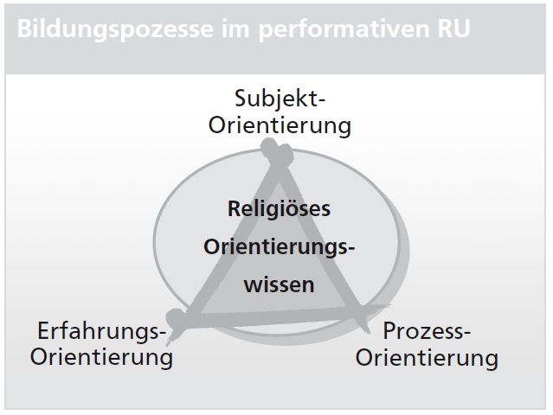
2. Performativer RU

Slide 16
2. Religion erleben
Kompetenz-Formel nach Mendl:
Lernende werden „in Sachen Religion“ kompetent, wenn sie in Auseinandersetzung mit den religiösen Konstruktionen anderer unterstützt durch das Deutungs- und Praxisangebot christlicher Tradition ein selbstständiges und vor der Vernunft verantwortbares Urteil in Fragen der Religion sowie je eigene religiöse Spuren entwickeln (Deutungs- und Partizipationskompetenz).
Mendl, S.30

Slide 17
2. Religion erleben
Prinzip der Würzburger Synode: Leben und Glauben sollen in einen produktiven Dialog kommen.
In der Folge setzt sich ein Verständnis von Lernen durch, dass es sich dabei „um vielschichtige Konstruktionsprozesse handelt, wenn die Wahrnehmungen anderer Wirklichkeitsphänomene mit bereits vorhandenen Einstellungen und Erfahrungen verbunden werden“ (Mendl, S. 32).
„Didaktik der Aneignung“ (aus konstruktivistischer Sichtweise): Wahrnehmung und Verarbeitung von äußerer Wirklichkeit gehen nach sehr individuellen autopoietischen Gesichtspunkten vonstatten und es kommt bei der selbsttätigen Auseinandersetzung mit Lerngegenständen zu vielfältigen Transformationen.

Slide 18
2. Religion erleben
Es spricht vieles für ein induktives Vorgehen:
Einmal wird die menschliche Erfahrung als Ausgangspunkt religiöser Reflexion verstanden, zum anderen werden mittels unterschiedlicher Methoden jene Erfahrungen thematisiert, welche sich in verschiedenen Religionstraditionen verdichtet haben, damit sie zu gegenwärtigen Erfahrungen in eine produktive Beziehung gesetzt werden. (Ritter 1998)

Slide 19
3. Blick in den LehrplanPLUS: KR7 Lernbereich: 1 Auf dem Weg zu mir selbst: Herausforderungen im Jugendalter (ca. 10 Std.)
Kompetenzerwartungen
Die Schülerinnen und Schüler ...
beschreiben die körperlichen, psychischen und mentalen Veränderungen, die mit der Pubertät einhergehen.
reflektieren die Bedeutung der mit der Pubertät verbundenen Veränderungen für ihre eigene Persönlichkeitsentwicklung.
analysieren ihre eigene Rolle in ihrem familiären und sozialen Umfeld und setzen sich kritisch damit auseinander.
sehen in der Bestimmung des Menschen zur Gottebenbildlichkeit eine positive Herausforderung, die eigene Persönlichkeit anzunehmen und sich der Gestaltung des eigenen Lebens (Identitätsfindung, Rollenübernahme, Wertorientierung) mit Mut und Tatkraft zu stellen.

Slide 20
KR7 Lernbereich: 1 Auf dem Weg zu mir selbst: Herausforderungen im Jugendalter (ca. 10 Std.)
Inhalte zu den Kompetenzen:
Veränderungen, die mit der Pubertät einhergehen: körperliche (z. B. Ausprägung der sekundären Geschlechtsmerkmale), psychische (z. B. Abgrenzungsprozesse gegenüber Erwachsenen, Konflikte und Spannungen in der Peergroup), mentale (z. B. kognitive Reifungsprozesse)
mögliche Konsequenzen dieser Veränderungen auf dem Weg zum eigenen Selbst, z. B. Bereitschaft und Mut, zu den eigenen Stärken und Schwächen zu stehen, Fähigkeit zu Empathie und Perspektivenübernahme, Offenheit für eine mehrdimensionale, differenzierte Weltsicht
Identitätsfindung als Herausforderung: Konflikte in der Lebenswelt der Jugendlichen (Elternhaus, Schule, Freundeskreis, näheres Umfeld) und mögliche Lösungsstrategien (z. B. Rollenspiele, Streitschlichterprogramme)
Selbstwerdung unter dem liebevollen Blick Gottes: die Gottebenbildlichkeit des Menschen (Gen 1,27) und ihre Bedeutung für die Entfaltung der Identität, insbesondere Stärkung des Selbstwertgefühls und Relativierung gesellschaftlicher Maßstäbe (z. B. Aussehen, Besitzstand, äußerer Erfolg)
Vorbilder aus der kirchlichen Tradition oder aus dem näheren Umfeld (sog. Local heroes) als Hilfe bei der Orientierung auf dem eigenen Lebensweg, z. B. Johannes Bosco, Maria Ward
Freiheit und Vielfalt in der persönlichen Lebensgestaltung als Ausdruck einer vom Geist gewirkten inneren Stärke; Angebote zu einer spirituellen Vertiefung dieses positiven Gottesbezugs, z. B. durch ausgewählte Psalmen oder einfache Meditationsformen

Slide 21
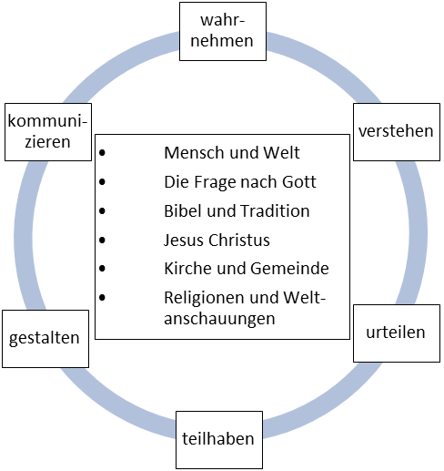
3. Kompetenzorientierter RU – Lernbereiche & Kompetenzen

